Slide 1
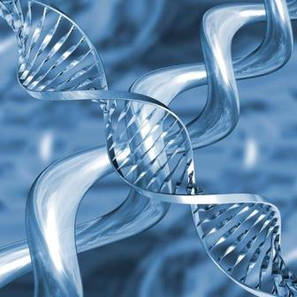
Подготовила учитель биологии
МБОУ ООШ пос.Тельмана
Стефутина И.В.
ИСТОРИЯ
РАЗВИТИЯ ГЕНЕТИКИ

Slide 2
Генетика – это наука, изучающая наследственность и изменчивость организмов, а также механизмы управления этими процессами.

Slide 3
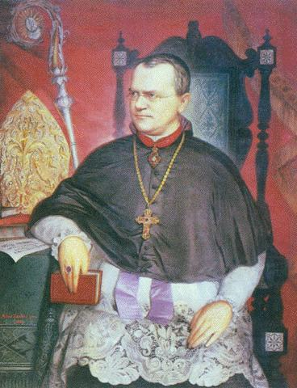
Первый научный труд по изучению наследственности был выполнен чешским ученым и монахом Грегором Менделем.

Slide 4
В 1909 году датский ученый В.Иогансен назвал наследственные единицы ГЕНАМИ.

Slide 5
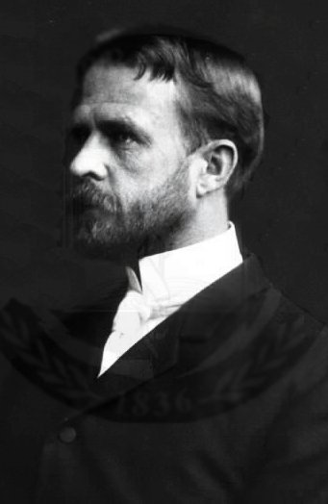
В начале ХХ века американский эмбриолог и генетик Томас Морган установил экспериментальным путем , что гены находятся в хромосомах и располагаются там линейно.

Slide 6
Огромную роль в развитии генетики в первой половине ХХ века сыграли наши отечественные ученые.

Slide 7
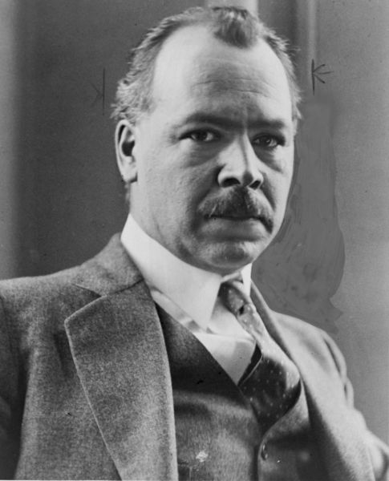
Никола́й Ива́нович Вави́лов (13.11.1887 – 26.01.1943)
Организатор и участник ботанико-агрономических экспедиций, охвативших большинство континентов (кроме Австралии и Антарктиды), в ходе которых выявил древние очаги формообразования культурных растений. Создал учение о мировых центрах происхождения культурных растений. Обосновал учение об иммунитете растений, открыл закон гомологических рядов в наследственной изменчивости организмов. Внёс существенный вклад в разработку учения о биологическом виде. Под руководством Вавилова была создана крупнейшая в мире коллекция семян культурных растений. Он заложил основы системы государственных испытаний сортов полевых культур. Сформулировал принципы деятельности главного научного центра страны по аграрным наукам, создал сеть научных учреждений в этой области.

Slide 8
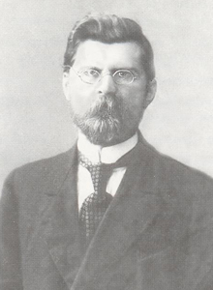
Серге́й Серге́евич Четверико́в (24.04.1880 – 02.07.1959)
Он раньше других учёных организовал экспериментальное изучение наследственных свойств у естественных популяций животных. Эти исследования позволили ему стать основоположником современной эволюционной генетики. Работы Четверикова, особенно его основной труд «О некоторых моментах эволюционного процесса с точки зрения современной генетики», опубликованный в 1926 году, легли в основу синтетической теории эволюции.

Slide 9
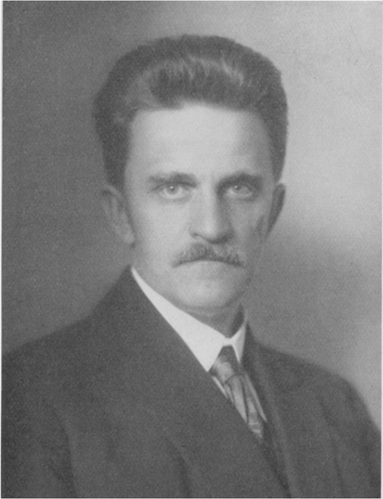
Юрий Александрович Филипченко
(01.02.1882 – 19.05.1930)
Автор первых советских учебников по генетике и экспериментальной зоологии.
Основные труды посвящены наследственности человека, генетическим основам селекции, проблемам эволюции.
Одним из первых применил вариационную статистику в биологии.
Вывел сорт пшеницы «Петергофка».

Slide 10
Гео́ргий Дми́триевич Карпе́ченко
Как генетик известен своими работами в области отдалённой гибридизации. За счёт искусственно вызванной полиплоидии он впервые в мире смог получить плодовитые гибриды растений, относящихся к разным родам.
Никола́й Константи́нович Кольцо́в
Показал, главным образом на сперматозоидах десятиногих ракообразных, формообразующее значение клеточных «скелетов» (кольцовский принцип), действие ионных рядов на реакции сократимых и пигментных клеток, физико-химических воздействий на активацию неоплодотворённых яиц к развитию. Первым разработал гипотезу молекулярного строения и матричной репродукции хромосом («наследственные молекулы»), предвосхитившую главнейшие принципиальные положения современной молекулярной биологии и генетики (1928).

Slide 11
Достижения в области молекулярной генетики привели к созданию новой отрасли биологической науки – генной инженерии, которая позволяет, манипулируя индивидуальными генами, получать в пробирке новые сочетания генов в хромосоме.

Slide 12
ВЫВОД:
НАУЧНАЯ И ПРАКТИЧЕСКАЯ РОЛЬ ГЕНЕТИКИ ОПРЕДЕЛЯЕТСЯ ЗНАЧИМОСТЬЮ ПРЕДМЕТА ЕЕ ИССЛЕДОВАНИЯ – НАСЛЕДСТВЕННОСТИ И ИЗМЕНЧИВОСТИ, Т.Е. СВОЙСТВ, ПРИСУЩИХ ВСЕМ ЖИВЫМ СУЩЕСТВАМ.

